Slide 1
Praktičan primjer korištenja gantograma u planiranju, organiziranju i provođenju projektnih aktivnosti
Maja Barbić, dipl. informatičar
OŠ I. G. Kovačića, Sveti Juraj na Bregu
Ivana Ružić, dipl. informatičar
I. osnovna škola Čakovec
Carner User Conference, studeni 2012.

Slide 2
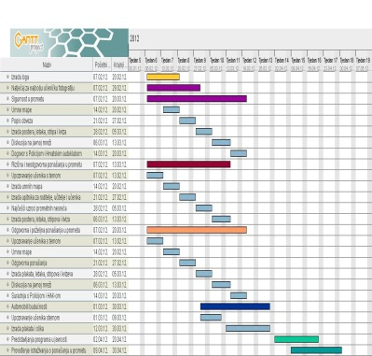
Sadržaj
Gantogram
GanttProject
Sigurnost i mobilnost za sve

Slide 3
Gantogram
opće značajke
prednosti
nedostaci

Slide 4
Gantogram
opće značajke
Stupčasti grafikon koji se koristi za grafički prikaz rasporeda projekta.
Gantogrami ilustriraju početni i krajnji datum nekih nepromjenjivih i sažetih elemenata projekta.

Slide 5
Gantogram - primjer
opće značajke

Slide 6
Gantogram
opće značajke
Gantogram se promatra kroz koordinatni sustav: na ordinati se nalaze objekti terminiranja (aktivnosti), a na apscisi vremenske jedinice.
projektno vrijeme - vrijeme predviđeno za odvijanje svih aktivnosti u jednom projektu
kritični put - put koji u projektu traje najdulje, tj. zbroj trajanja aktivnosti u njima je najveći

Slide 7
Gantogram
prednosti
preglednost i razumljivost,
jednostavna i laka izrada (za mali broj aktivnosti),
jednostavno prikazivanje završenosti

Slide 8
Gantogram
nedostaci
teškoća u izradi i nepreglednost kod velikog broja aktivnosti,
prikazivanje završenosti je neprecizno i teško je znati ukupnu završenost u traženom trenutku,

Slide 9
Gantogram
nedostaci
podaci koji se dobiju iz gantograma su nedovoljni za kontrolu odvijanja realizacije,
pomoću njega je teže uočiti uvjetovanost pojedinih aktivnosti.

Slide 10
GanttProject
besplatnih softver za upravljanje projektima
radi pod različitim OS-ima

Slide 11
GanttProject
mogućnosti organiziranja grafikona,
dodjeljivanje sredstava za zadatke,
prikazom PERT dijagrama odgovarajućih poslova

Slide 12
GanttProject
omogućuje prijelaz između zadataka, i upravljanje zadacima i resursima
mogućnost uspostavljanja zavisnosti između resursa i zadataka
izvoz grafikona u različite slikovne formate, PDF, HTML, a izvješća u CSV format

Slide 13
Sigurnost i mobilnost za sve
Općenito o programu
Projektne aktivnosti u I. OŠ Čakovec
Road Safety Conference 2012.

Slide 14
Sigurnost i mobilnost za sve
Općenito o programu
45 zemalja, 10 godina, 2 milijuna učenika

Slide 15
Sigurnost i mobilnost za sve
Općenito o programu
Međunarodni obrazovni program koji učenike usmjerava prema promatranju različitih situacija u prometu, razumijevanju svijeta oko sebe i razmišljanju o značenju i utjecaju njihovog kretanja.

Slide 16
Sigurnost i mobilnost za sve
Općenito o programu
Podizanje svijesti na taj način omogućuje mladim ljudima da osmisle, predlažu i provode kampanju podizanja svijesti u svojoj školi, susjedstvu i široj zajednici,
koristeći crteže, plakate, video i druge sadržaje i aktivnosti kroz koje će prenijeti snažne poruke na temu
sigurnosti na cestama i održivu mobilnost za sve.

Slide 17
Sigurnost i mobilnost za sve
Projektne aktivnosti u I. OŠ Čakovec
četveromjesečni projekt
voditelji projekta učenici osmih razreda
sudjelovali učenici cijele škole, roditelji, lokalna zajednica, mediji i privatne pravne osobe

Slide 18
Sigurnost i mobilnost za sve
Projektne aktivnosti u I. OŠ Čakovec
Cilj:
osmisliti i provesti različite aktivnosti kako bi učenici prepoznali vlastita rizična i neodgovorna ponašanja, opasnosti na koje nailaze u svakodnevnom kretanju, ohrabrili odgovorna i poželjna ponašanja te podigli svijesti o važnosti vlastitog ponašanja u prometu u svom razredu, školi, u obitelji, među prijateljima i široj lokalnoj zajednici

Slide 19
Sigurnost i mobilnost za sve
Projektne aktivnosti u I. OŠ Čakovec
Web stranica
Računalne igre
Logo
Istraživanje
Foto natječaj
Bojanka/slikovnica
Edukativni materijali

Slide 20
Sigurnost i mobilnost za sve
Projektne aktivnosti u I. OŠ Čakovec
Edukativni materijali po područjima:
Sigurnost na prometni-cama
Neodgo-vorna i rizična ponašanja
Odgovor-na i poželjna ponašanja
Automobil budućnosti

Slide 21
Sigurnost i mobilnost za sve
Projektne aktivnosti u I. OŠ Čakovec
Edukativni materijali po vrstama:
Stripovi
Mentalne mape
Posteri
Kvizovi
Računalne igre

Slide 22
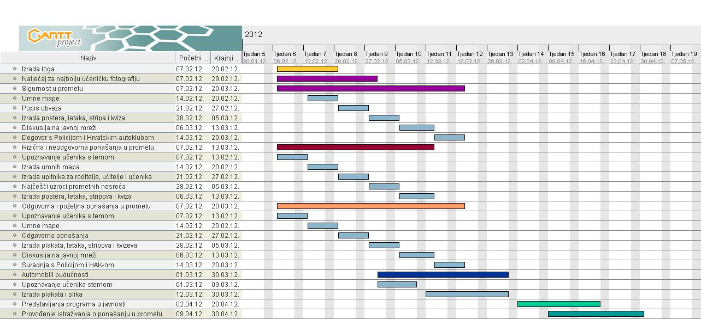
Gantogram svih projektnih aktivnosti

Slide 23
Gantogram projektnih aktivnosti u području Sigurnost u prometu

Slide 24
Uloga gantograma
Projektne aktivnosti u I. OŠ Čakovec
bolja preglednost svih aktivnosti,
jasan i pregledan raspored aktivnosti u vremenu,
grafičko praćenje projekta omogućuje bolju kontrolu nad aktivnostima i vremenom,
pridonio uspješnoj realizaciji projekta

Slide 25
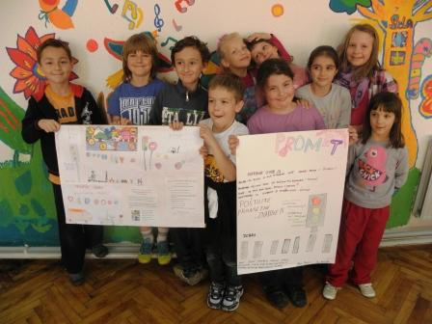
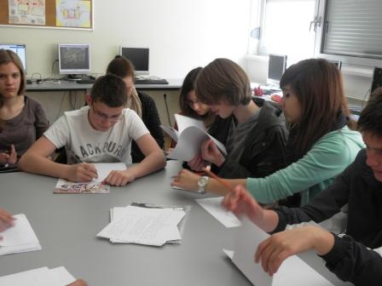
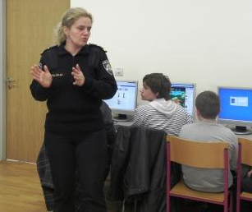
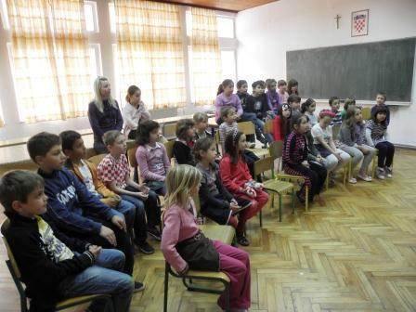
Sigurnost i mobilnost za sve
Projektne aktivnosti u I. OŠ Čakovec

Slide 26
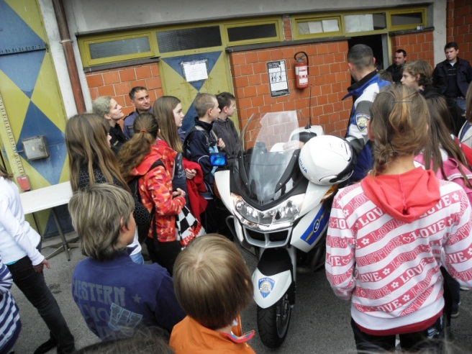
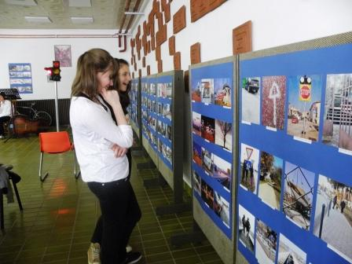
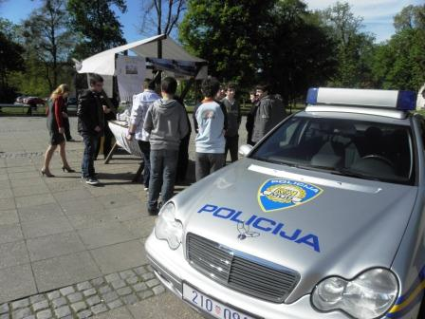
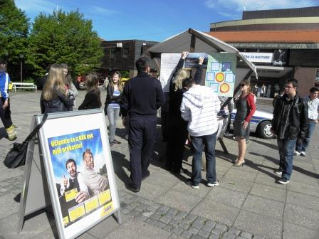
Sigurnost i mobilnost za sve
Projektne aktivnosti u I. OŠ Čakovec

Slide 27
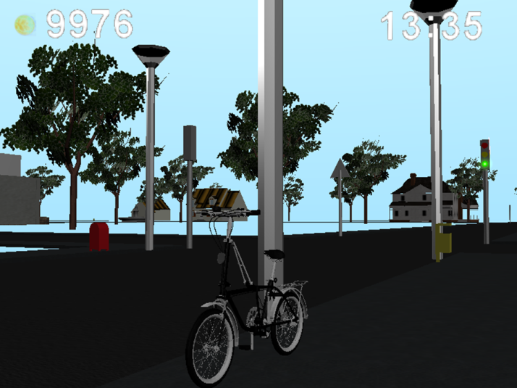
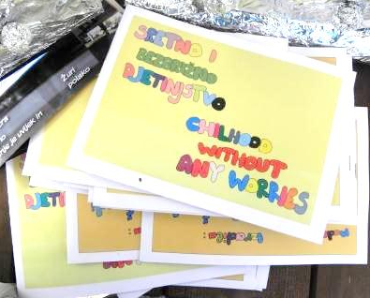
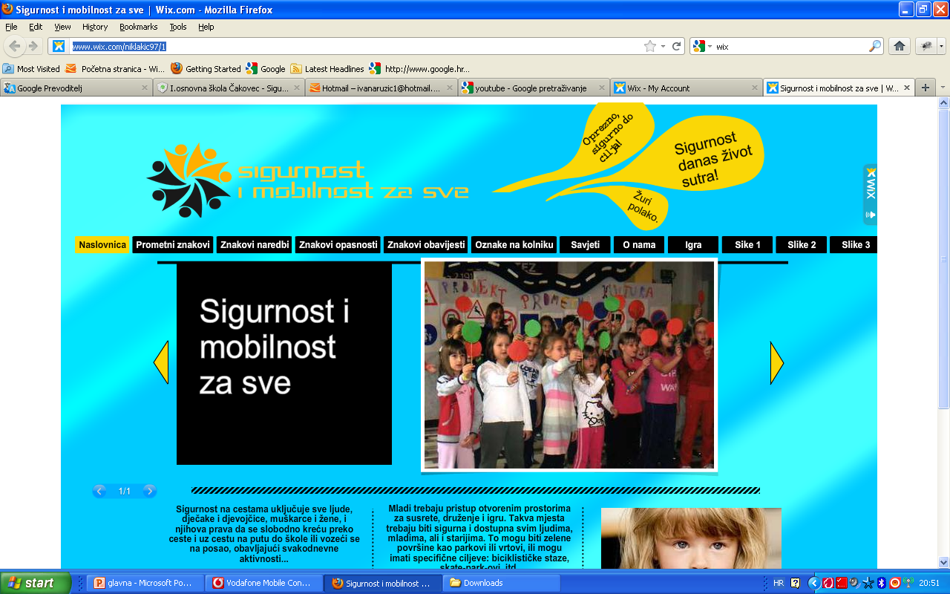
Sigurnost i mobilnost za sve
Projektne aktivnosti u I. OŠ Čakovec

Slide 28
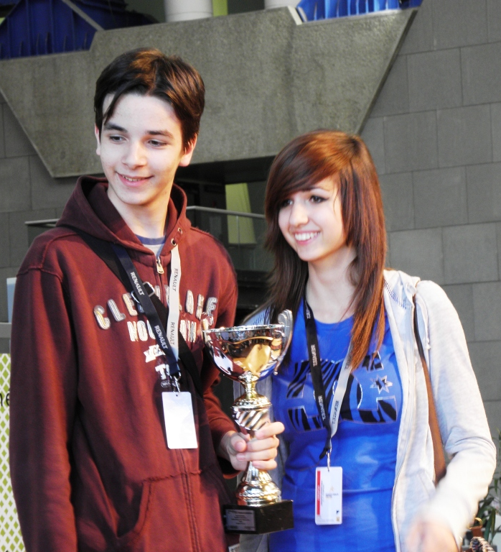
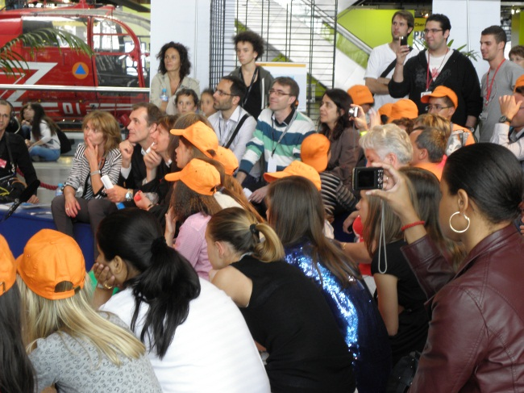
Sigurnost i mobilnost za sve
Safety Road Conference

Slide 29
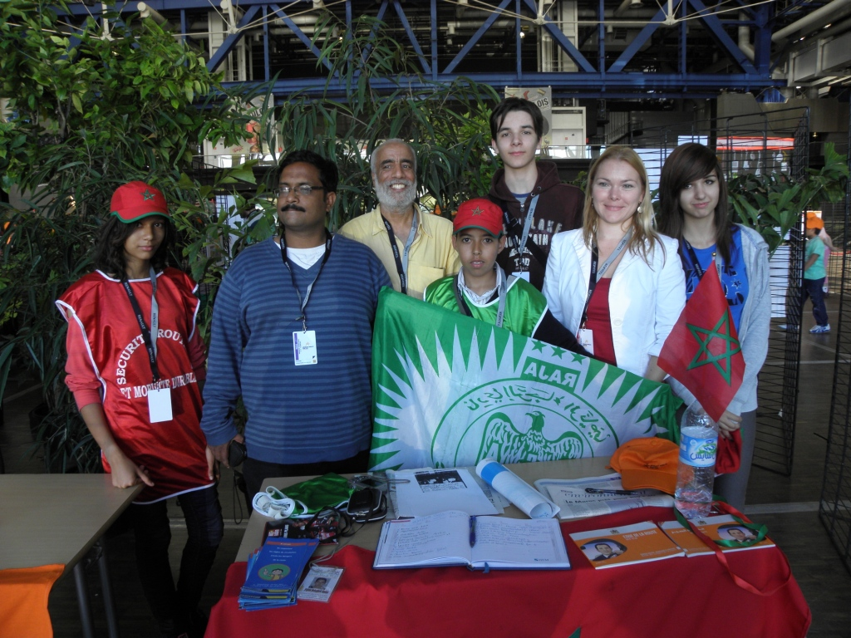
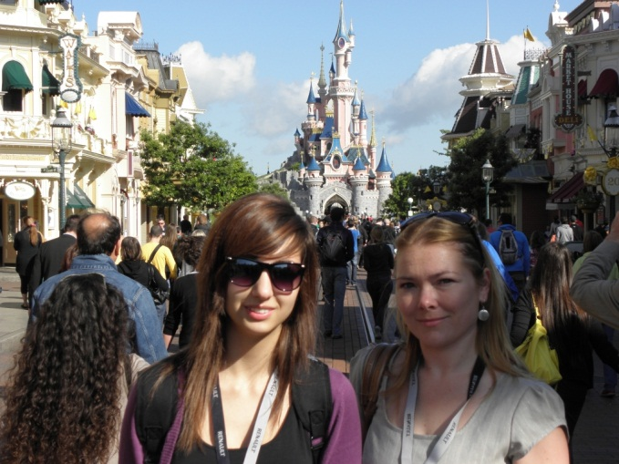
Sigurnost i mobilnost za sve
Safety Road Conference

Slide 30
Hvala na pažnji!
ivana.ruzic@skole.hr maja.barbic@skole.hr

